Slide 1

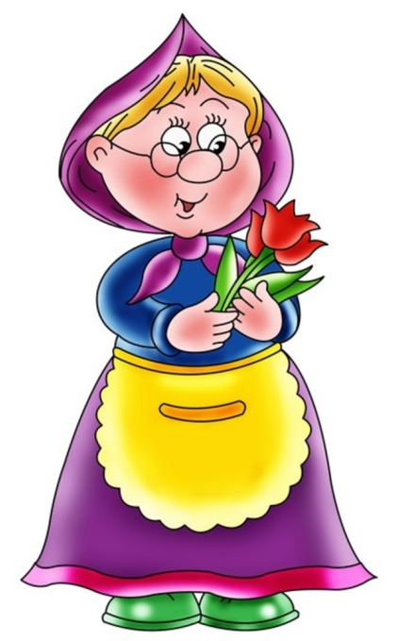
ПРОЕКТ
«БАБУШКА НАПРОКАТ» ДЛЯ ДЕТЕЙ СТАРШЕГО ДОШКОЛЬНОГО ВОЗРАСТА
Руководители проекта:
Долгова Ольга Витальевна,
Прохоренко Снежана Викторовна
Воспитатели МБДОУ
детский сад «Белый медвежонок»

Slide 2
Тип проекта: познавательно-творческий
Продолжительность проекта: долгосрочный (1 год)
Участники: дети старшего дошкольного возраста, их бабушки, воспитатели.

Slide 3
Актуальность проблемы состоит в том, что живя в ЯНАО, многие дети только летом имеют возможность встретиться со своими бабушками, но, к сожалению не все дети. Анкетирование среди родителей воспитанников детского сада «Белый медвежонок показало, что из 37 детей, только 4 ребёнка проживают на территории ЯНАО вместе с бабушкой. Поэтому возникла потребность в создании проекта «Бабушка напрокат».
Новизна авторской идеи проекта: бабушки воспитанников будут «общей бабушкой» на определённое время для детей всей группы. Ведь бабушка – это особый человек. Любая деятельность, даже чтение сказки именно бабушкой, превращается для ребёнка в незабываемое событие!

Slide 4
Организация проекта «Бабушка напрокат» разработана в соответствии с требованиями основных нормативных документов:
законом Российской Федерации от 29.12.2012 № 273-ФЗ «Об образовании Российской Федерации»;
федеральным государственным образовательным стандартом дошкольного образования (утвержден приказом Министерства Образования и науки РФ от 17.10.2013 г. № 1155);
приказом Министерства образования и науки РФ от 30.08.2013 г. № 1014 «Об утверждении порядка организации и осуществления образовательной деятельности по основным общеобразовательным программам – образовательным программам дошкольного образования».

Slide 5
В основе проекта «Бабушка напрокат» лежит технология обучения и наставничества, в рамках которой люди старшего возраста могут проводить творческие встречи и мастер-классы для детей. Причём для ребенка в этом случае не столько важным является научиться сделать что-то конкретное, сколько сам момент обучения. Человек старшего возраста может не преподавать, а просто находиться рядом во время мастер-класса и помогать ребенку вместе справляться с поставленной задачей.

Slide 6
Цель проекта:
создание условия для передачи позитивного жизненного опыта, важных и полезных умений бабушек из поколения в поколение.
Задачи:
Вызвать желание у детей больше узнать о своих бабушках.
Познакомить с бабушкиным мастерством, играми и занятиями из детства.
Способствовать активному вовлечению бабушек в совместную деятельность с ребёнком в условиях детского сада.
Установить партнёрские отношения каждого ребёнка с «бабушкой напрокат».
Формировать положительное эмоциональное отношение к бабушке, к другим людям пожилого возраста.
Развивать коммуникативные навыки.

Slide 7
Этапы реализации проекта:
Подготовительный этап:
Анкетирование с родителями «Где живёт бабушка?»
Беседа с бабушками детей старшего дошкольного возраста: Смышляевой Татьяной Ивановной (бабушкой Лизы), Батуевой Галиной Андреевной (бабушкой Элины), Мамедовой Натальей Анатольевной (бабушкой Дарины), Ситдиковой Гульназой Фарвазовной (бабушкой Тимура).
Разработка проекта, составление перспективно - тематического плана.
Работа с методическим материалом, литературой по данной теме.

Slide 8
Основной этап - практический:
Совместная деятельность бабушек и детей.
Реализуемые мероприятия.
Организация деятельности участников в рамках проекта.
Заключительный этап
Презентация проекта, обмен опытом с коллегами.

Slide 9
Предполагаем, что реализация данного проекта приведёт к положительной динамике следующих показателей:
Дети получат информацию об интересных событиях более старшего поколения, познакомятся с играми, сказками, традициями бабушек.
Научатся проявлять заботу, толерантность, милосердие, доброту, отзывчивость и уважение к людям старшего поколения.
В рамках проекта дети-участники, кроме определенных навыков и умений смогут получить самое главное - тепло и заботу людей, ну а пожилые люди - возможность поделиться мудростью и опытом.

Slide 10
План совместной деятельности бабушек и детей
Месяц проведения | Название мероприятия с детьми | Задачи | Ответственные
Сентябрь | Совместная подвижная деятельность «Забытые игры» | Способствовать созданию радостной атмосферы от общения с «внуками», познакомить с русской народной игрой «Городки». | Мамедова Наталья Анатольевна (бабушка Дарины), Ситдикова Гульназа Фарвазовна (бабушка Тимура)
Октябрь | Посиделки «Добрая бабушкина сказка» | Познакомить детей со сказками, которые помнят бабушки из своего детства. Способствовать установлению доверительного контакта с бабушками. | Смышляева Татьяна Ивановна (бабушка Лизы), Батуева Галина Андреевна (бабушка Элины)
Ноябрь | Мастер – класс «Кукла из ниток» | Познакомить детей с куклами из детства бабушек, сделанными своими руками. | Мамедова Наталья Анатольевна (бабушка Дарины), Ситдикова Гульназа Фарвазовна (бабушка Тимура)

Slide 11
Декабрь | Мастер-класс «Бабушкины носочки» | Познакомить детей с трудом бабушки, его значением для всей семьи. Показать несколько приёмов вязания носков спицами. | Смышляева Татьяна Ивановна (бабушка Лизы), Батуева Галина Андреевна (бабушка Элины)
Январь | Приготовление «Винегрета от бабушки» | Познакомить детей с технологией приготовления салата. Отметить необходимость для хозяйки фартуков и косынок на кухне в старину. | Мамедова Наталья Анатольевна (бабушка Дарины), Ситдикова Гульназа Фарвазовна (бабушка Тимура)
Февраль | Выставка-знакомство «Золотые руки бабушки» | Познакомить детей с разнообразными видами творчества и опытом мастерства бабушек. | Смышляева Татьяна Ивановна (бабушка Лизы), Батуева Галина Андреевна (бабушка Элины) Мамедова Наталья Анатольевна (бабушка Дарины), Ситдикова Гульназа Фарвазовна (бабушка Тимура)

Slide 12
Март | Литературно-музыкальная гостиная «Встречаем весну с бабушкой» | Познакомить детей с различными жанрами устного народного творчества (из опыта бабушек). | Смышляева Татьяна Ивановна (бабушка Лизы), Батуева Галина Андреевна (бабушка Элины) Мамедова Наталья Анатольевна (бабушка Дарины), Ситдикова Гульназа Фарвазовна (бабушка Тимура)
Апрель | Мастер-класс «Бабушкин огород» | Познакомить с историей работы на огороде из детства бабушки Дарины. Научить «внуков» правилам посадки семян. | Мамедова Наталья Анатольевна (бабушка Дарины)
Май | Итоговое чаепитие с самоваром, с блинчиками бабушек и частушками с игрой на ложках. | Познакомить детей с историей русского самовара, обычаем народа угощать гостей чаем. Развивать творческие способности, учить проявлять свою любовь, заботу, гостеприимство. | Смышляева Татьяна Ивановна (бабушка Лизы), Батуева Галина Андреевна (бабушка Элины) Мамедова Наталья Анатольевна (бабушка Дарины), Ситдикова Гульназа Фарвазовна (бабушка Тимура)

Slide 13
Известно, что дети, о которых заботились и родители, и другие взрослые в семье, чаще достигают больше успехов по сравнению со сверстниками из нуклеарных семей (когда их воспитывали только родители). Дело не в количестве родных бабушек и дедушек. Чем больше в жизни ребенка взрослых, которые искренне хотят подсказать, помочь и поделиться опытом, тем увереннее он себя чувствует и разносторонне развит.
Работа над проектом «Бабушка напрокат» имеет большое значение для формирования личности ребёнка. Мы, взрослые, педагоги и родители, должны помочь детям понять значимость семьи, воспитать у детей любовь и уважение к членам семьи, привить чувство привязанности к семье и дому.

